Slide 1
Název projektu: Zkvalitnění výuky cizích jazyků
Číslo projektu: CZ.1.07/1.4.00/21.3228
Datum: 3. 3. 2013
Základní škola Havlíčkův Brod, Štáflova 2004
Jméno: Mgr. Kateřina Zimplová
Ročník: 8.
Vzdělávací oblast: Člověk a příroda
Vzdělávací obor: Chemie
Tematický okruh, téma: VY_32_INOVACE_CH_10_Amoniak_8.ročník
Metodické doporučení/anotace: DUM slouží k výkladu a rozšíření učiva.

Slide 2
AMONIAK
NH₃

Slide 3
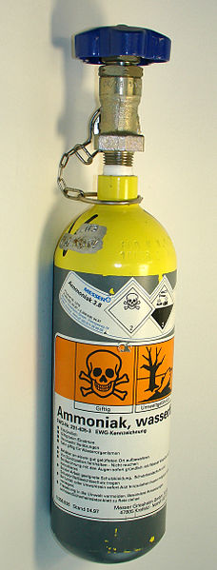
Amoniak – NH₃
Amoniak (původní název čpavek) je vysoce toxická a žíravá látka, je velmi nebezpečný pro životní prostředí.
Jedná se o nejjednodušší sloučeninu dusíku.
V přírodě vzniká rozkladem organických zbytků, dále se uvolňuje např. při rozkladu moči.
obr. 1

Slide 4
Jak se chová amoniak ve vodě?
NH₃ + H₂O
(amoniak + voda)
NH₄⁺ + OH⁻
(amonný kation + hydroxidový anion)
AMONIAK
VODA
AMONNÝ KATION
HYDROXIDOVÝ ANION

Slide 5
Amoniak – kyselina nebo zásada?
V čisté vodě malá část molekul vody reaguje navzájem dle rovnice:
H₂O + H₂O → H₃O⁺ + OH⁻
Množství částic H₃O⁺ je stejné jako množství částic OH⁻.
Voda je tedy neutrální.
Amoniak však reaguje takto:
NH₃ + H₂O → NH₄⁺ + OH⁻
V roztoku je pak více hydroxidových částic OH⁻.
AMONIAK JE TEDY ZÁSADA.

Slide 6
Výroba a příprava amoniaku
Amoniak se vyrábí přímou syntézou vodíku a dusíku za vysoké teploty a přítomnosti katalyzátoru. (Katalyzátor, je taková látka, která umožní průběh reakce, ale sama z ní vystupuje nezměněná.)
N₂ + 3H₂ → 2NH₃
V laboratoři můžeme malé množství připravit např. tepelným rozkladem uhličitanu amonného.

Slide 7
K čemu se amoniak používá?
Amoniak se využívá jako chladicí médium na stadiónech k výrobě ledu.
Dříve se používal
i v domácnostech
v chladničkách, zde se pro svoji nebezpečnost nepoužívá.
obr. 2

Slide 8
Použité zdroje:
Obr. 1 http://cs.wikipedia.org/wiki/Soubor:Gas_cylinder_ammonia.jpg
Snímek č. 4 vypracován dle Chemie 8 – učebnice pro základní školy a víceletá gymnázia – PhDr. Jiří Škoda, Ph.D., PaedDr. Pavel Doulík str. 45
Obr. 2 převzat z webu Office.com
Obsah prezentace, pokud není uvedeno jinak, vypracovala Mgr. Kateřina Zimplová

